Slide 1


I.E.P. NUEVO PITÁGORAS
05/05/2020
TEMA: “SUCESIONES ALFANUMÉRICAS”
CURSO: RAZ. MATEMATICO
GRADO: 3ero PRIMARIA
PROFESORA: LIC. JIMKY PÉREZ HURTADO

Slide 2
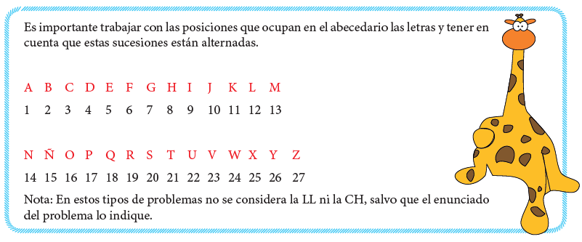
SUCESIONES ALFANUMÉRICAS
Son aquellas compuestas por números y letras de forma alternada, y sigue una “regla de formación”.

Slide 3
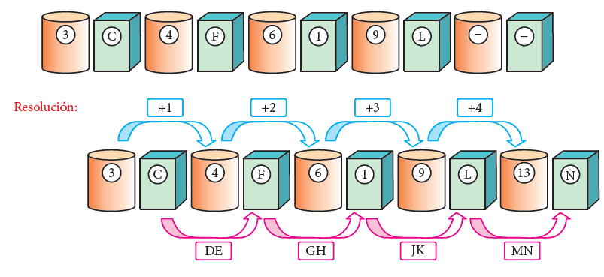

Ejemplo 1: Encuentra los términos que faltan en la sucesión.
Ejemplo 2: Encuentra los términos que faltan en la sucesión especial.
Formado por las letras iniciales de los días de la semana

Slide 4
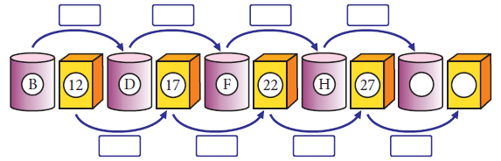



ACTIVIDADES
Encuentra los términos que faltan en la sucesión:
1.
2.

Slide 5


Encuentra los términos que faltan en la sucesión especial:
3.
4.

Slide 6
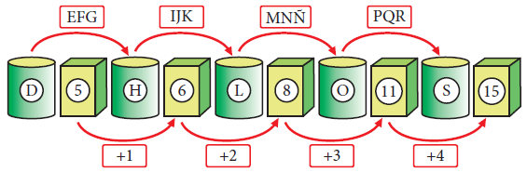

Encuentra los términos que faltan en la sucesión:
5.
6.

Slide 7


7.
Encuentra los términos que faltan en la sucesión especial:
8.

Slide 8


Encuentra los términos que faltan en la sucesión:
9.
10.

